Slide 1
ESCENARIO DE RIESGO
IDENTIFICACIÓN DE PROBABLES LOCALIDADES AFECTADAS
PRONÓSTICO DE PRECIPITACIONES 10/11/2017 (10:00 HORAS)

Slide 3
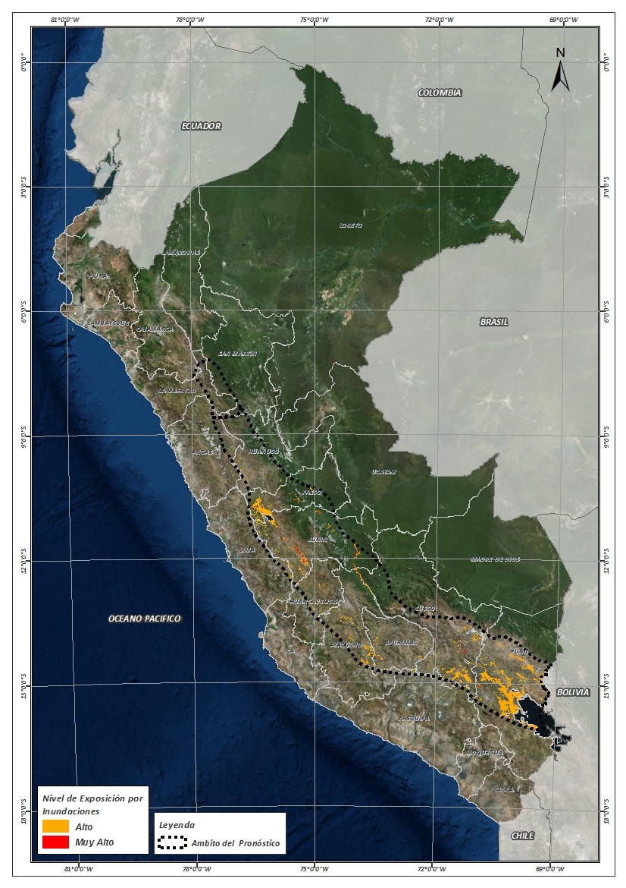
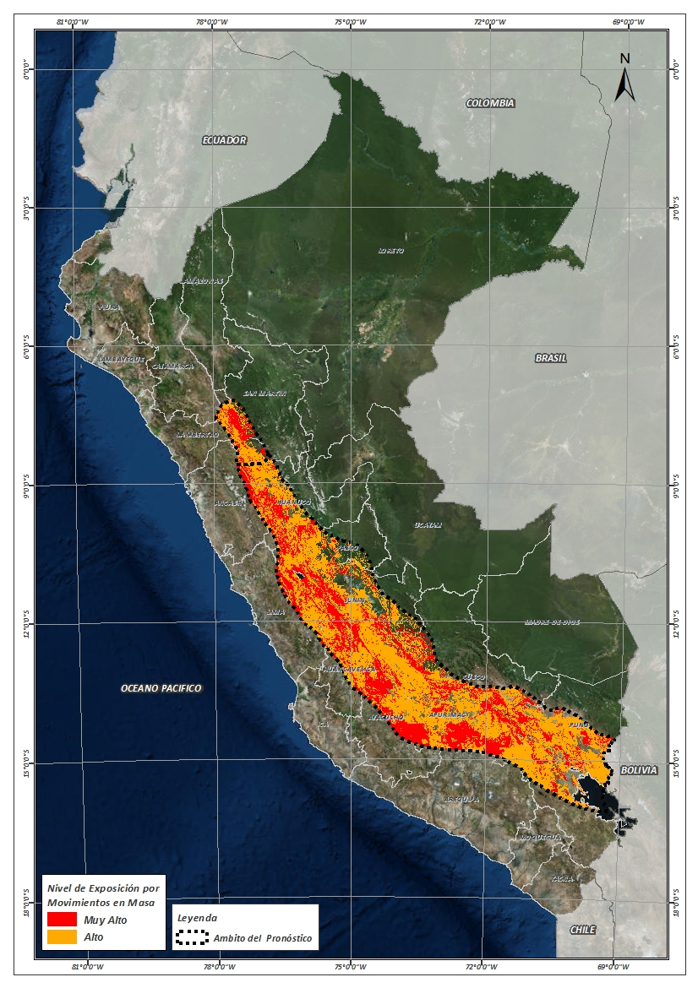
Mapa de exposición alta por INUNDACION Según el Pronóstico de Lluvias (Nivel 03)
Mapa de exposición alta por MOVIMIENTOS EN MASA Según el Pronóstico de Lluvias (Nivel 03)
Nivel 03

Slide 4
Distritos expuestos por inundación
NRO | DEPARTAMENTOS | CANTIDAD DE DISTRITOS
1 | APURIMAC | 9
2 | AREQUIPA | 3
3 | AYACUCHO | 30
4 | CUSCO | 40
5 | HUANCAVELICA | 17
6 | HUANUCO | 9
7 | JUNIN | 64
8 | LIMA | 3
9 | PASCO | 14
10 | PUNO | 68
 | Total general | 252
Nivel 03

Slide 5
Distritos expuestos por Inundación
Nivel 03
252 Distritos

Slide 6
Población expuesta por Inundación
NRO | DEPARTAMENTOS | POBLACION TOTAL
1 | APURIMAC | 160
2 | AREQUIPA | 32
3 | AYACUCHO | 16,356
4 | CUSCO | 372,454
5 | HUANCAVELICA | 18,484
6 | HUANUCO | 5,675
7 | JUNIN | 637,784
8 | LIMA | 88
9 | PASCO | 50,748
10 | PUNO | 197,643
 | Total general | 1,299,424
Nivel 03

Slide 7
Población expuesta por Inundación
Nivel 03
1,299,424 Total de Pobladores

Slide 8
Distritos expuestos por movimiento en masa
NRO | DEPARTAMENTOS | CANTIDAD DE DISTRITOS
1 | ANCASH | 38
2 | APURIMAC | 80
3 | AREQUIPA | 6
4 | AYACUCHO | 78
5 | CAJAMARCA | 1
6 | CUSCO | 91
7 | HUANCAVELICA | 67
8 | HUANUCO | 64
9 | JUNIN | 122
10 | LA LIBERTAD | 20
11 | LIMA | 18
12 | PASCO | 28
13 | PUNO | 83
14 | SAN MARTIN | 1
 | Total general | 673
Nivel 03

Slide 9
Distritos expuestos por movimiento en masa
Nivel 03
673 Distritos

Slide 10
Población expuesta por Movimientos en Masa
NRO | DEPARTAMENTOS | POBLACION TOTAL
1 | ANCASH | 88,469
2 | APURIMAC | 298,148
3 | AREQUIPA | 3,185
4 | AYACUCHO | 496,995
5 | CAJAMARCA | 2,388
6 | CUSCO | 787,035
7 | HUANCAVELICA | 401,722
8 | HUANUCO | 516,340
9 | JUNIN | 999,208
10 | LA LIBERTAD | 107,409
11 | LIMA | 9,748
12 | PASCO | 212,663
13 | PUNO | 524,714
14 | SAN MARTIN | 75
 | Total general | 4,448,099
Nivel 03

Slide 11
Población expuesta por Movimientos en Masa
Nivel 03
4,448,099 Total de Pobladores

Slide 12
Consultas:
soporte-sigrid@cenepred.gob.pe

